Slide 1
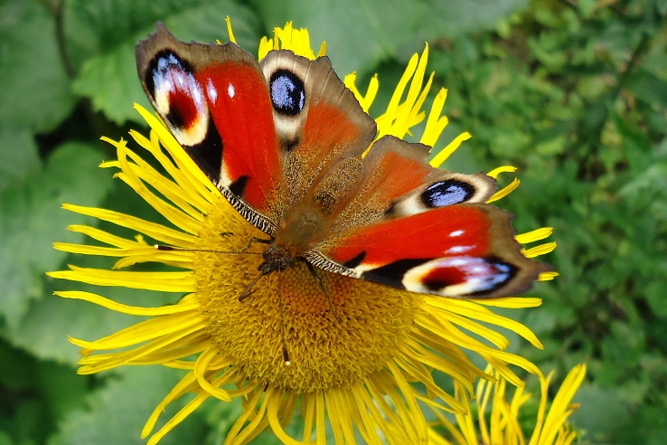
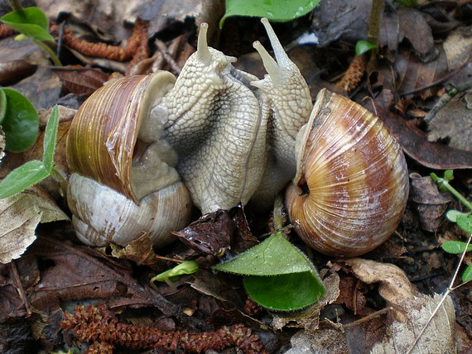
Živočíchy bez vnútornej kostry
Prírodoveda, 3. ročník

Slide 2
bezstavovce
Živočíchy bez vnútornej kostry sa volajú bezstavovce.
Patria sem : hmyz /muchy, motýle, včely..../
pavúky
obrúčkavce / dážďovka /
ulitníky / slimáky/

Slide 3
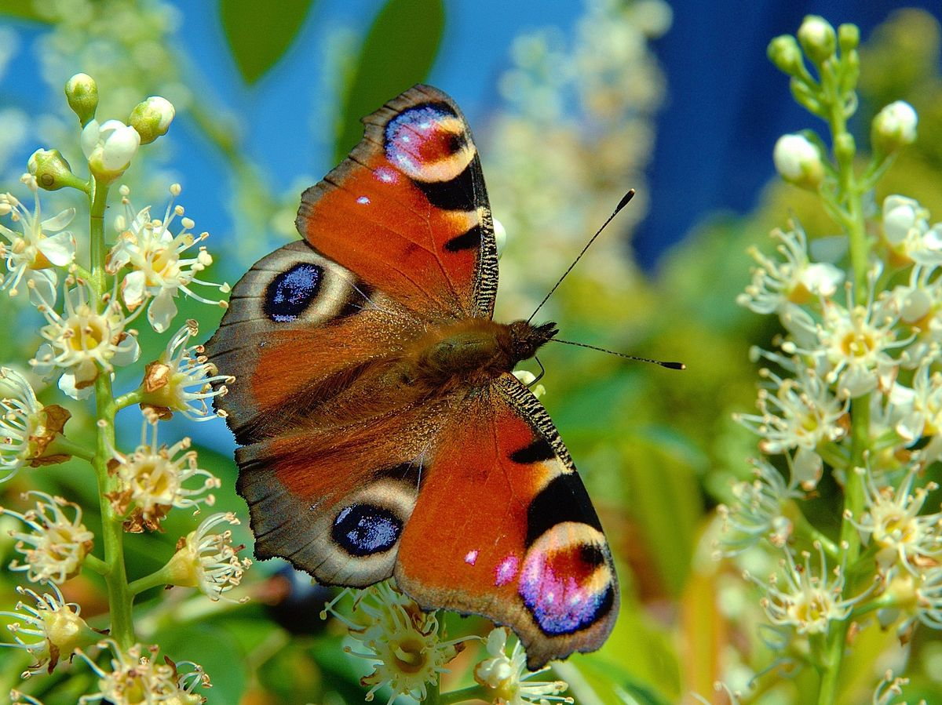
Babôčka pávooká
Žije: lesy, polia, lúky, pasienky, záhrady...
Má 2- páry červenohnedých krídel s modročiernou škvrnkou v tvare oka.
Živí sa nektárom, miazgou zo stromom, zhnitým ovocím.
Samička kladie vajíčka, z nich húsenice- čiernej farby, živia sa žihľavou, chmeľom, zakuklia sa a vyvinie sa motýľ.

Slide 5
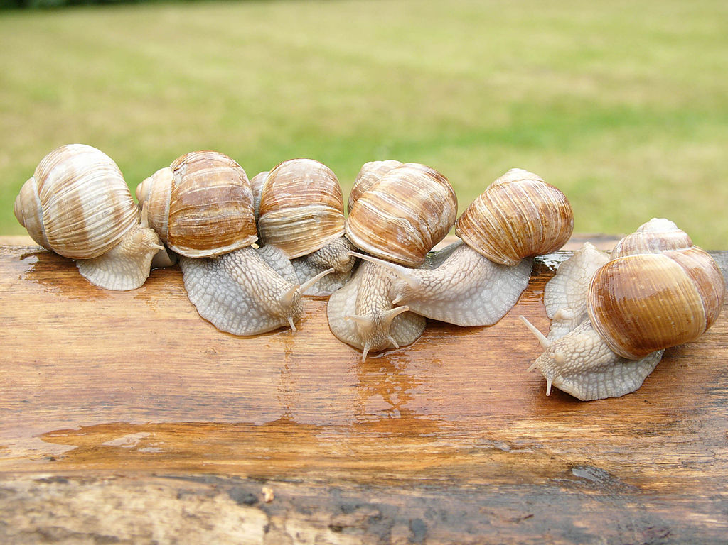
Slimák záhradný
Patrí medzi ulitníky.
Žije v lesoch, lúkach, záhradách.
Guľovitú, žltohnedú ulitu s tmavými pásikmi.
Na hlave 2- páry tykadiel, na dlhších má oči, na kratších čuchové, hmatové orgány.
Živý sa rastlinami, ovocím.
Znáša vajíčka do vopred vyhĺbenej jamky v pôde.
Zimu prečká v pôde.

Slide 8
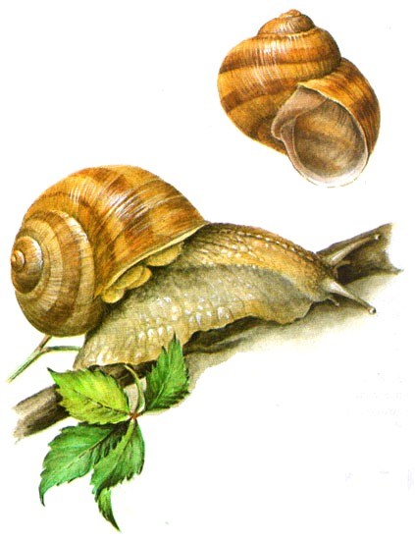
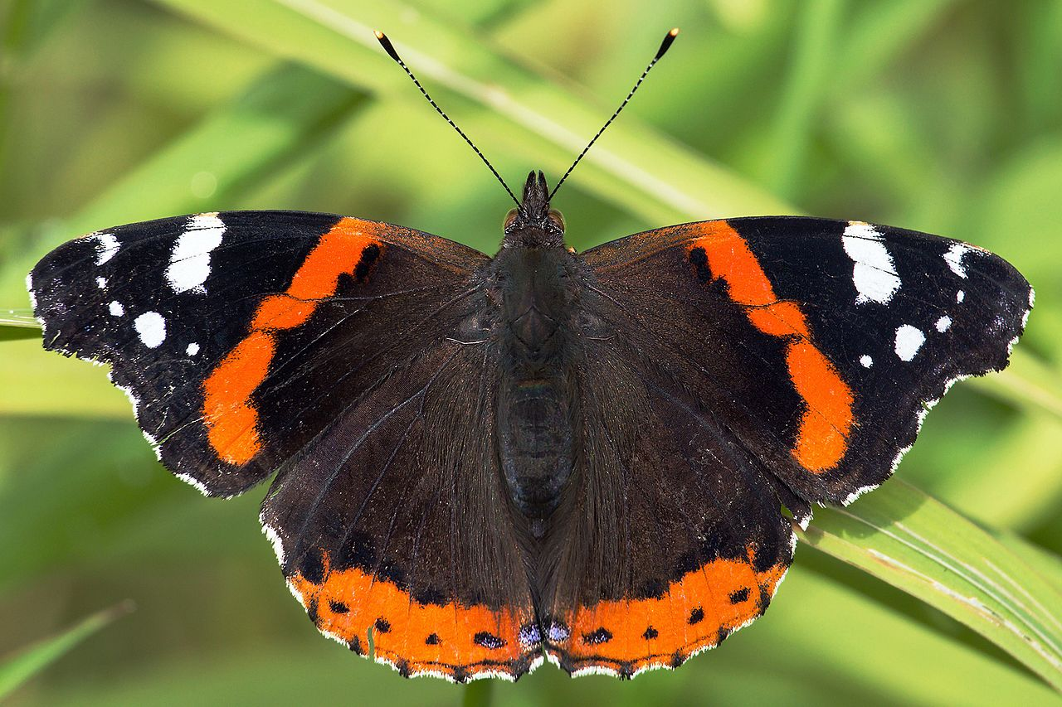
zdroje
https://www.google.com/search?q=v%C3%BDvin+moty%C4%BEa&source=lnms&tbm=isch&sa=X&ved=0ahUKEwjAx6Pnz77hAhURsKQKHRPcAIkQ_AUIDigB&biw=1366&bih=657#imgdii=vDDNrsSN9m9CfM:&imgrc=ODrP2KJN4mu2xM:
https://www.google.com/search?biw=1366&bih=657&tbm=isch&sa=1&ei=WkOqXKv-McfIwALVvIWwDA&q=v%C3%BDvin+slim%C3%A1ka&oq=v%C3%BDvin+slim%C3%A1ka&gs_l=img.3..0.98344.105492..105759...0.0..0.121.2979.10j19......0....1..gws-wiz-img.......0i10i24j0i10j0i24j0i8i30j0i30.TzaxtlcUE-M#imgrc=yIbrVowrsdwfJM:
https://www.google.com/search?biw=1366&bih=657&tbm=isch&sa=1&ei=WkOqXKv-McfIwALVvIWwDA&q=v%C3%BDvin+slim%C3%A1ka&oq=v%C3%BDvin+slim%C3%A1ka&gs_l=img.3..0.98344.105492..105759...0.0..0.121.2979.10j19......0....1..gws-wiz-img.......0i10i24j0i10j0i24j0i8i30j0i30.TzaxtlcUE-M#imgrc=BcMRIEbOzBqfNM:
https://www.google.com/search?biw=1366&bih=657&tbm=isch&sa=1&ei=WkOqXKv-McfIwALVvIWwDA&q=v%C3%BDvin+slim%C3%A1ka&oq=v%C3%BDvin+slim%C3%A1ka&gs_l=img.3..0.98344.105492..105759...0.0..0.121.2979.10j19......0....1..gws-wiz-img.......0i10i24j0i10j0i24j0i8i30j0i30.TzaxtlcUE-M#imgrc=4eIWTcRKKB8a-M:
https://www.google.com/search?biw=1366&bih=657&tbm=isch&sa=1&ei=BEOqXPywFpDNwAL6oJxI&q=v%C3%BDvin+moty%C4%BEa+babo%C4%8Dka+pavooka&oq=v%C3%BDvin+moty%C4%BEa+babo%C4%8Dka+pavooka&gs_l=img.3...79423.84548..84997...0.0..0.133.1754.0j16......0....1..gws-wiz-img.5Ni4mInGhU8#imgrc=02hqS7TU5inq3M:
https://www.google.com/search?biw=1366&bih=657&tbm=isch&sa=1&ei=BEOqXPywFpDNwAL6oJxI&q=v%C3%BDvin+moty%C4%BEa+babo%C4%8Dka+pavooka&oq=v%C3%BDvin+moty%C4%BEa+babo%C4%8Dka+pavooka&gs_l=img.3...79423.84548..84997...0.0..0.133.1754.0j16......0....1..gws-wiz-img.5Ni4mInGhU8#imgdii=gnabbTm2vmKfzM:&imgrc=3PNNKmjJH9PnwM:
https://www.google.com/search?biw=1366&bih=657&tbm=isch&sa=1&ei=WkOqXKv-McfIwALVvIWwDA&q=v%C3%BDvin+slim%C3%A1ka&oq=v%C3%BDvin+slim%C3%A1ka&gs_l=img.3..0.98344.105492..105759...0.0..0.121.2979.10j19......0....1..gws-wiz-img.......0i10i24j0i10j0i24j0i8i30j0i30.TzaxtlcUE-M#imgrc=DYXVi3Be2W1wPM:

